Slide 1
تقويم نواتج تعلم الطلاب
د / محسوب عبد القادر
مدرس القياس والتقويم – كلية التربية
نائب مدير مركز ضمان الجودة

Slide 3
مرحباً بكم

Slide 4
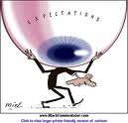
ماهى توقعاتك لهذه الورشة ؟
...
..........
...............
......................
...............................

Slide 5
الهدف العام لورشة العمل
اكساب المشاركين المعارف والمهارات الخاصة بتقويم نواتج تعلم الطلاب فى البرنامج والمقررات الدراسية .
تنمية الاتجاه الإيجابى نحو الإفادة من نتائج تقويم نواتج تعلم الطلاب .

Slide 6
الأهداف التفصيلية
بنهاية ورشة العمل يرجى أن يكون المشارك أكثر قدرة على أن :-
يحدد موقع التقويم فى مؤسسات التعليم العالى
يميز بين تقويم البرنامج وتقويم نواتج التعلم فى البرنامج
يناقش المقصود بالتقويم المبنى على المعايير
يناقش مفهوم تقويم نواتج التعلم
يضع خطة لتقويم نواتج تعلم الطلاب فى مقرر دراسى

Slide 7
أجندة ورشة العمل
الأنشطة
التقويم فى التعليم العالى التقويم والاعتماد العلاقة بين التعليم والتعلم والتقويم خطة تقويم نواتج التعلم التقويم المبنى على المعايير

Slide 8
نشاط (1)
هناك العديد من عمليات التقويم التى تتم فى التعليم العالى . شارك الزملاء لتحديد قائمة بها
العمل : جماعى
زمن النشاط : 5 دقائق

Slide 9
عمليات التقويم
من عمليات التقويم فى التعليم العالى :-
تقويم مؤسسات التعليم العالى (جامعات ، كليات ، معاهد)
تقويم البرامج الأكاديمية
تقويم المبانى الجامعية
تقويم المعلم الجامعى
تقويم نواتج تعلم الطلاب

Slide 10
نشاط (2)
يعد الاصلاح المبنى على المعايير آخر توجه دولى لتطوير التعليم رغبة فى تحقيق جودته فى عمليات التعليم والتعلم والتقويم . شارك الزملاء لتحديد المقصود بمصطلح Standards-based Evaluation .
العمل : جماعى
زمن النشاط : 5 دقائق

Slide 11
A Standards-Based Education System
Standards-based education is a process for planning, delivering, monitoring and improving academic programs in which clearly defined academic standards provide the basis for teaching and assessment.
Standards help ensure students learn what is important, rather than allowing textbooks to dictate classroom practice.
Student learning is the focus - aiming for a high and deep level of student understanding that goes beyond traditional textbook-based or lesson-based instruction.

Slide 12
A standards-based system:
measures its success based on student learning (the achievement of standards) ,
aligns policies, initiatives, curriculum, instruction, and assessments with clearly defined academic standards,
consistently communicates and uses standards to focus on ways to ensure success for all students, and
uses assessment to inform instruction.

Slide 14
تقويم نواتج تعلم الطلاب
يسمى التقويم القائم على المعايير Standards-Based Evaluation
تقويم نواتج المعرفة والفهم ، والنواتج الذهنية ، والنواتج العملية المهنية ، والنواتج العامة والمنقولة باستخدام أساليب تقويم محددة يتم الاتفاق عليها على مستوى البرنامج الأكاديمى

Slide 15
موقع التقويم فى منظومة جودة البرامج الأكاديمية

Slide 16
وضع المعايير القياسية المرجعية للبرامج الأكاديمية لمرحلتى الليسانس والدراسات العليا
مستوى هيئة ضمان الجودة والاعتماد
اقتراح / تبنى المعايير المعتمدة للليسانس والدراسات العليا
تجذير ثقافة الجودة
وضع خطة عمل تنفيذية لتأهيل البرامج للاعتماد ودعمها ومتابعتها
طلب تقويم داخلى من مركز ضمان الجودة
طلب زيارة استرشادية من هيئة ضمان الجودة والاعتماد
مستوى الكلية
وضع رسالة البرنامج الأكاديمى وأهدافه
وضع مواصفات خريج البرنامج
توصيف البرنامج الأكاديمى
توصيف المقررات الدراسية
كتابة تقرير البرنامج
كتابة تقارير المقررات
وضع وتنفيذ خطة تقويم البرنامج
وضع خطة تحسين البرنامج
وضع خطة تحسين أو تطوير المقررات
مستوى البرامج الأكاديمية

Slide 17
نشاط (3)
شارك الزملاء لتحديد الفرق بين تقويم البرنامج وتقويم نواتج تعلم الطلاب فى البرنامج .
العمل : جماعى
زمن النشاط : 5 دقائق

Slide 18
تقويم البرامج وتقويم نواتج التعلم
تقويم البرنامج يتم مقابل معايير محورى إدارة البرنامج والفاعلية التعليمية للبرنامج
تقويم البرنامج يكون داخلى أو خارجى ويستهدف الحصول على الاعتماد المتخصص
تقويم نواتج تعلم الطلاب فى البرنامج جزء من عملية تقويم البرنامج ويتم بالاتفاق حول أساليب التقويم المناسبة لنواتج التعلم فى المقررات المختلفة

Slide 19
نشاط (4)
شارك الزملاء لفحص الشكل الوارد بالشريحة القادمة لتحديد كيفية تطبيق تقويم نواتج تعلم الطلاب المبنى على معايير جودة البرامج الأكاديمية
العمل : جماعى
زمن النشاط : 10 دقائق

Slide 20
تنفيذ المعايير الأكاديمية المرجعية القومية
NARS
Attributes

Slide 21
نشاط (5)
تفكر فى العلاقة بين التقويم والتدريس والتعلم فى ضوء فكر المعايير
العمل : فردى
زمن النشاط : 5 دقائق

Slide 22
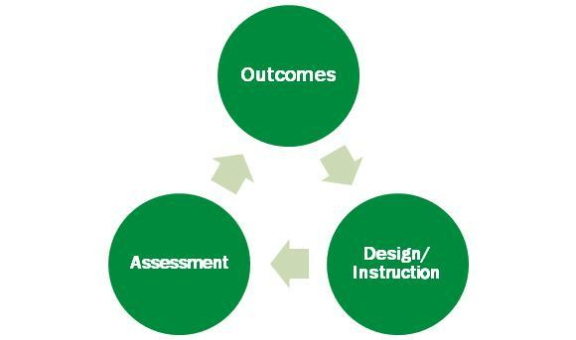

Slide 23
ATs
ILOs
TLAs

Slide 24
نحو التطبيق .......

Slide 25
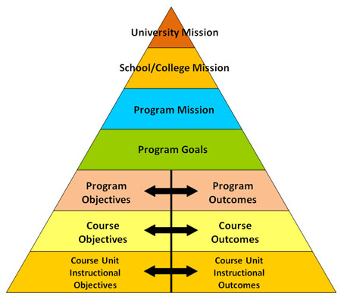
Goals, Objectives, Outcomes

Slide 26
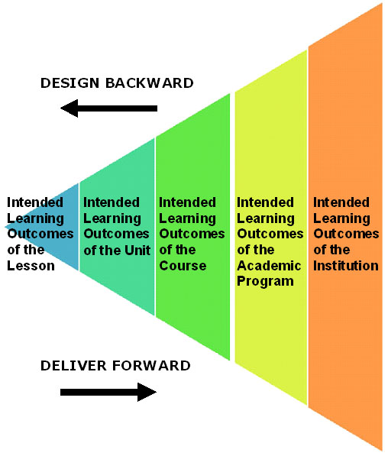
Curriculum mapping

Slide 27
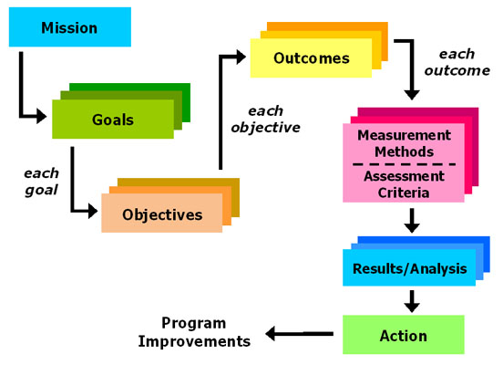
Outcomes Assessment Plan

Slide 28
لحظة من فضلك ...

Slide 29
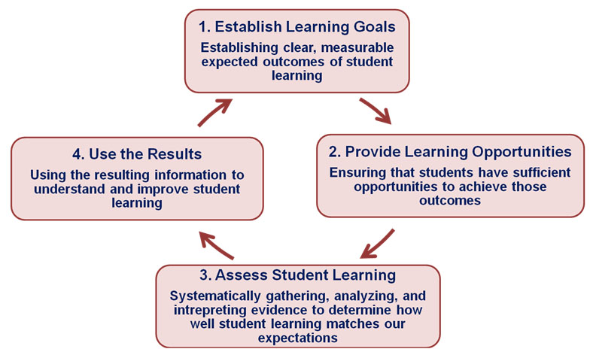
How to do Assessment ?

Slide 31
شكـــراً

Slide 32
تقويم نواتج تعلم الطلاب
د / محسوب عبد القادر
مدرس القياس والتقويم – كلية التربية
نائب مدير مركز ضمان الجودة

Slide 34
مرحباً بكم

Slide 35
ماهى توقعاتك لهذه الورشة ؟
...
..........
...............
......................
...............................

Slide 36
الهدف العام لورشة العمل
اكساب المشاركين المعارف والمهارات الخاصة بتقويم نواتج تعلم الطلاب فى البرنامج والمقررات الدراسية .
تنمية الاتجاه الإيجابى نحو الإفادة من نتائج تقويم نواتج تعلم الطلاب .

Slide 37
الأهداف التفصيلية
بنهاية ورشة العمل يرجى أن يكون المشارك أكثر قدرة على أن :-

Slide 38
أجندة ورشة العمل
الأنشطة

Slide 39
نشاط (1)
. شارك الزملاء لتحديد قائمة بها
العمل : جماعى
زمن النشاط : 5 دقائق

Slide 40
How to do Assessment ?

Slide 42
شكـــراً

